Slide 1












Projecto Centro Hospitalar
Bem-vindos Turmas Java
Alunos
Ver Perfil
Início
Descrição
Funcionalidades
Alterações
Melhorias
Desenvolvimento
Conclusão
Terminar Sessão

Slide 2



Descrição
Bem-vindos Turmas Java
Alunos
Registo
Login
Dashboard
Página de perfil
Listar médicos
Consultas
Gerar vagas
Marcar consulta
Iniciar consulta
Guardar notas da consulta
Terminar consulta
Lista de espera
Checkin do utente na recepção
Lista de utentes
Ver utentes atrasados
Faturação
Emitir recibo
Emitir fatura
Listar documentos ao utente
Ver Perfil
Início
Descrição
Funcionalidades
Alterações
Melhorias
Conclusão
Terminar Sessão

Slide 3
Funcionalidades Solicitadas
Bem-vindos Turmas Java
Alunos
Registo
Login
Dashboard
Página de perfil
Listar médicos
Consultas
Gerar vagas
Marcar consulta
Iniciar consulta
Guardar notas da consulta
Terminar consulta
Lista de espera
Checkin do utente na recepção
Lista de utentes
Ver utentes atrasados
Faturação
Emitir recibo
Emitir fatura
Listar documentos ao utente
Ver Perfil
Início
Descrição
Funcionalidades
Alterações
Melhorias
Conclusão
Terminar Sessão

Slide 4
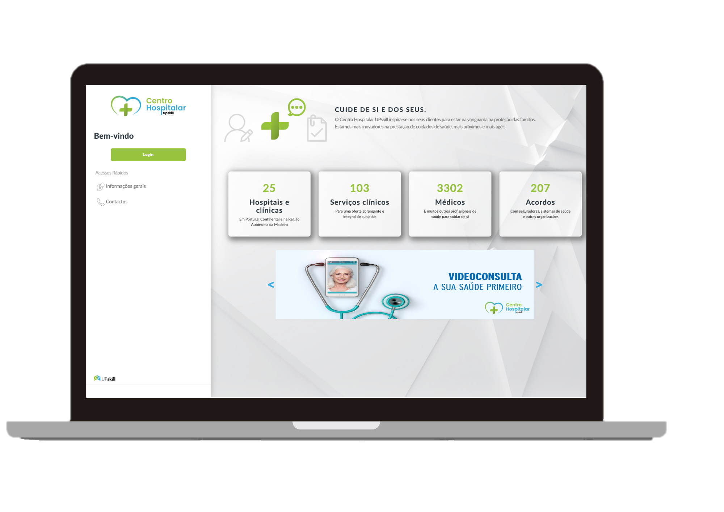
Principais Alterações
Bem-vindos Turmas Java
Alunos
Dashboard com estatística do dia
Médico pode ter várias consultas a decorrer em simultâneo
Sistema de mensagens
Ecrã de chamadas
Formulário online de registo
Criação de um Recepcionista Admin
Permite criar os primeiros Recepcionistas
Lista de espera
Checkin do utente na recepção
Lista de utentes
Ver utentes atrasados
Faturação
Emitir recibo
Emitir fatura
Listar documentos ao utente
Ver Perfil
Início
Descrição
Funcionalidades
Alterações
Melhorias
Conclusão
Terminar Sessão

Slide 5
Melhorias
Bem-vindos Turmas Java
Alunos
Comunicação de JavaScript com o Servidor
Segurança da Recuperação de Palavra-Passe
Mensagem de confirmação e-mail ou telemóvel
Notificação aquando da chamada do utente para consulta
Aviso de consulta 24h antes
Pagamento online
Base de dados remota
Layout responsivo
Ver Perfil
Início
Descrição
Funcionalidades
Alterações
Melhorias
Conclusão
Terminar Sessão

Slide 6
Conclusão
Bem-vindos Turmas Java
Alunos
Comunicação de JavaScript com o Servidor
Segurança da Recuperação de Palavra-Passe
Mensagem de confirmação e-mail ou telemóvel
Notificação aquando da chamada do utente para consulta
Aviso de consulta 24h antes
Pagamento online
Base de dados remota
Layout responsivo
Ver Perfil
Início
Descrição
Funcionalidades
Alterações
Melhorias
Conclusão
Terminar Sessão

Slide 7
Obrigado Pela Vossa Atenção
Bem-vindos Turmas Java
Alunos
Ver Perfil
Início
Descrição
Funcionalidades
Alterações
Melhorias
Especial agradecimento à turma B e aos formadores
Conclusão
Terminar Sessão

Slide 8

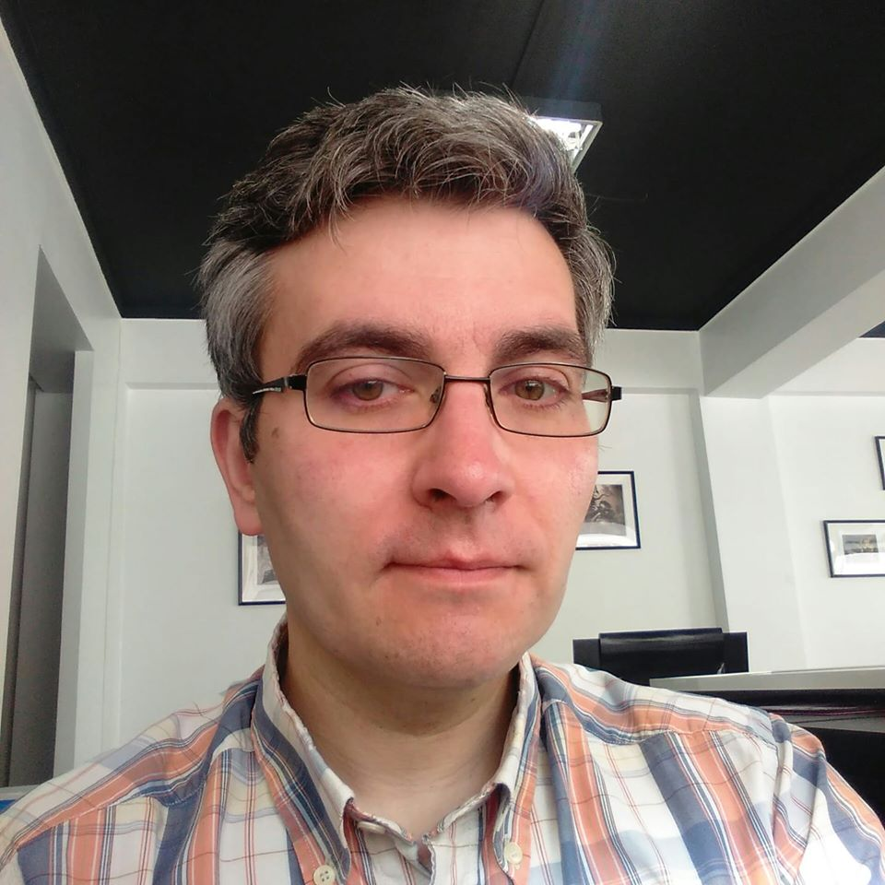
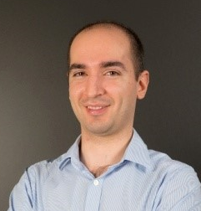
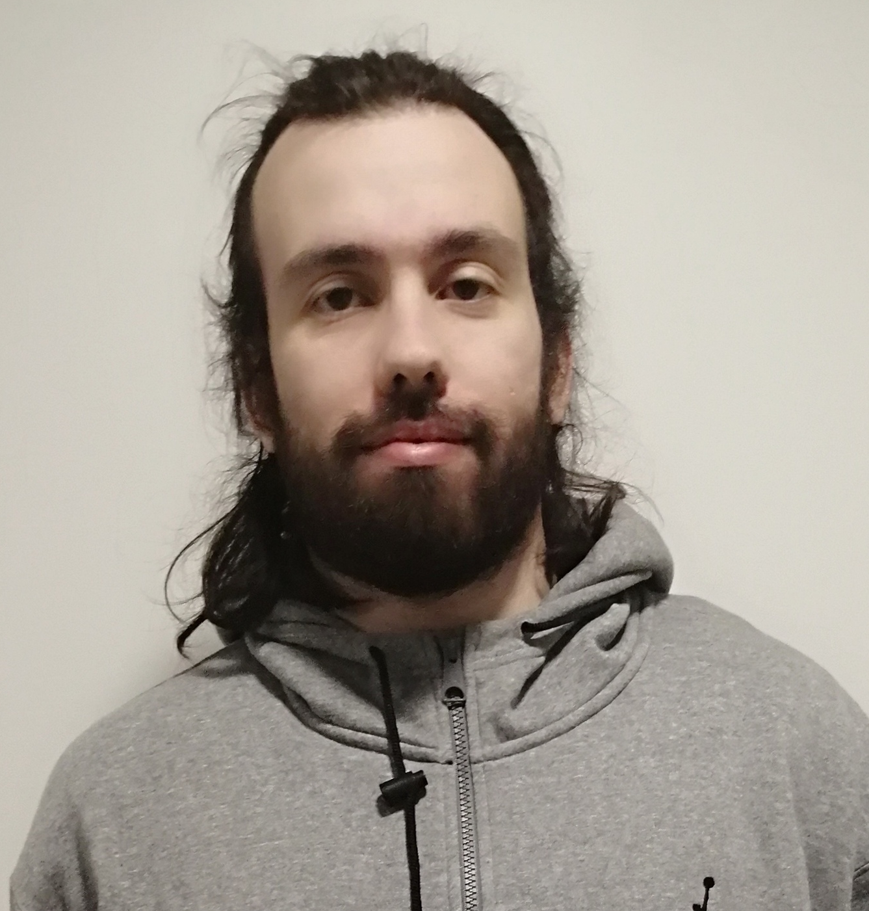
Perfil
Bem-vindos Turmas Java
Alunos
Ver Perfil
Início
Descrição
Funcionalidades
Alterações
Carla Nogueira
Marco Manuel
Pedro André
Rodrigo Esteves
Melhorias
Conclusão
Terminar Sessão

Slide 9
Projecto Centro Hospitalar
Desenvolvimento

Slide 10
Obrigado Pela Vossa Atenção
Especial agradecimento à turma B e aos formadores

